Slide 1

Тема уроку: змінні

Slide 2
Інформатика, математика, фізика та інші науки використовують величини.
ЗМІННІ
Величина - це кількісно виражене значення властивості об'єкта.
.
Величину, значення якої може змінюватися, називають змінною величиною, або змінною.

Slide 3
ЗМІННІ
Змінна має назву, яка складається з латинських літер, можна додати арабські цифри та знак підкреслення.
Перший символ назви може бути або літера або знак підкреслення.
Приклади
Alfa alfa
abetka
b
_sum
alfavit_Ukraine
python1991
_19m
1991python
Краще давати назву змінній за змістом даних, щоб потім зрозуміти, за що відповідає вона в програмі.
Можна Надати змінній значення:
a=76 d=3.1415 число
Privet=‘Hello, world!’ tx=‘123’ текст
privet=“Привіт , світ !”
mat_vur=5*a+a**2/8 вираз
b=input(‘Введіть значення b=’)
ввести з клавіатури
Назва змінної не повинна збігатися з ключовими словами інтерпретатора Python.

Slide 4
ПРОСТІ ТИПИ ЗМІННИХ
У Python всі дані називаються об'єктами. Число 2 представляється об'єктом «число 2», рядок 'hello' - це об'єкт «рядок 'hello'». Кожен об'єкт відноситься до якогось типу. Рядки зберігаються в об'єктах типу str, цілі числа зберігаються в об'єктах типу int, дробові числа (дійсні числа) - в об'єктах типу float.
Назва | Позначення | Об’єкти
Цілі числа | int | Всі натуральні, їм обернені і число 0. Наприклад: -32000, -10, 0, 10, 32000
Дійсні числа | float | Це множина дійсних чисел. Наприклад: -32.56, 72.0, 0.5, -3.1415, 0
Рядок | str | Будь-які символи в лапках. Наприклад: ‘Hello’, ‘+0380504563***’, ‘25+25’, “Завдання №1”
При оголошенні змінної не потрібно вказувати її тип, а дізнатися який тип має об’єкт можна за допомогою функції type(a)

Slide 5
Числові літерали
Тип | Приклад | Примітка
Десятковий | 6, 11, -57 | Звичайні числа.
Бінарний | 0b102, 0b12 | Починається з 0b.
Вісімковий | 0o14 | Починається з 0o.
Шістнадцятковий | 0x14 | Починається з 0x.
Літерал типу з плаваючою крапкою | 11.6, 3.14 | Містить плаваючі десяткові крапки.
Складний літерал | 7 + 8j | Числові літерали у формі a + bj, де a — це реальна частина, а b — уявна.

Slide 6
Рядкові та символьні літерали
Символьні літерали — це Unicode-символи, поміщені в лапки. Наприклад:
some_character = 'S'
Тут S — це символьний літерал, який присвоєно змінній some_character. Так само рядкові літерали є послідовністю символів, поміщених в лапки. Наприклад:
some_string = 'Python is fun'

Slide 7
Логічні літерали
Є два логічні літерали: True і False. Наприклад:
decision = True
Тут True — це логічний літерал, який присвоєно змінній decision.

Slide 8
Спеціальні літерали
Python містить один спеціальний літерал None, який використовується для вказівки null-змінної. Наприклад:
value = None
print(value)

Slide 9
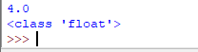
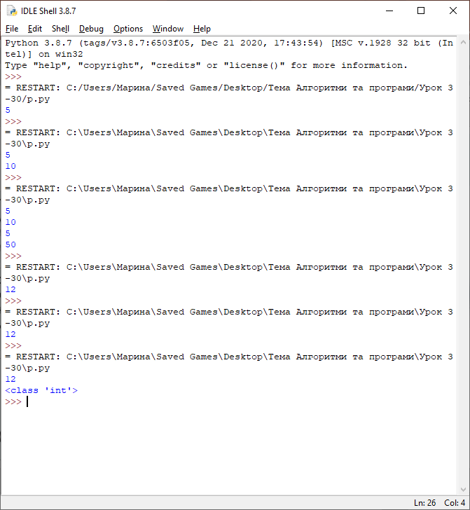
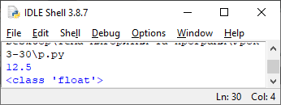
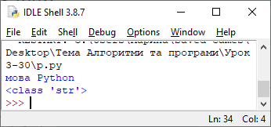
ПРОСТІ ТИПИ ЗМІННИХ
Тип об'єкта визначає, які дії можна робити з об'єктами цього типу. Наприклад, якщо в змінних a і b лежать об'єкти типу int, то їх можна перемножити, а якщо в них лежать об'єкти типу str, то їх перемножити не можна.
a=8
b=2
z=a/b
print(z)
print(type(z))
Якщо в якості операндів деякого арифметичного виразу використовуються тільки цілі числа, то результат теж буде ціле число. Винятком є операція ділення, результатом якої є дійсне число. При спільному використанні цілого і дійсного типу змінних, результат буде дійсного типу.
Результат
Результат
Результат
a=‘мова’
b=‘ Python’
z=a+b
print(z)
print(type(z))
Результат
a=5
b=7
z=a+b
print(z)
print(type(z))
a=5.5
b=7
z=a+b
print(z)
print(type(z))

Slide 10
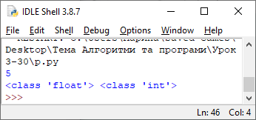
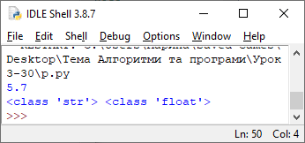
Перетворення типів даних
Часто доводиться переводити значення одного типу даних в інший, з цілого в текст та навпаки, з тексту в число, або з дійсного в ціле та інші варіанти.
Результат
>>> a=5.7
>>> b=int(a)
>>> print(b)
>>> print(type(a), type(b))
Функція int(а) – перетворює об’єкт а в ціле число, дробова частина просто відкидається.
>>> a=‘5.7’
>>> b=float(a)
>>> print(b)
>>> print(type(a), type(b))
Результат
Функція float(a) – перетворює об’єкт a в дійсне число (ціла і дробова частина розділені точкою)

Slide 11
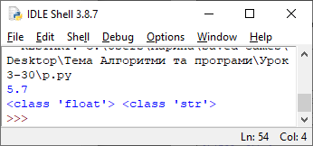
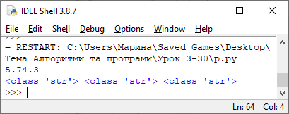
Перетворення типів даних
Функція str(а) – перетворює будь-який об’єкт в рядок символів.
>>> a=5.7
>>> b=str(a)
>>> print(b)
>>> print(type(a), type(b))
Результат
a=5.7
ab=str(a)
c=4.3
cb=str(c)
z=ab+cb
print(z)
print(type(ab), type(cb), type(z))
Результат

Slide 12
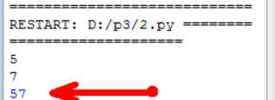
Введення
За введення даних відповідає функція input(). Принцип її роботи полягає в тому, що вона зупиняє виконання програми і чекає введення даних від користувача.
a = input()
b = input()
s = a + b
print(s)
Ми бачимо, що програма виводить 57, хоча в реальному житті 5 + 7 буде 12. Це сталося через те, що Пітон в третьому рядку «склав» два рядки, а не два числа. У Пітоні два рядки складаються так: до першого рядку приписується другий.

Slide 13
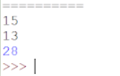
Введення
Щоб перетворити рядок з цифр в ціле число, скористаємося функцією int (). Наприклад, int ('23 ') поверне число 23. Ось приклад правильної програми, яка зчитує два числа і виводить їх суму:
a = int(input())
b = int(input())
s = a + b
print(s)

Slide 14
Форматований ввивід інформації
Також в Python є таке поняття, як форматований вивід інформації. Ось невеличкий приклад
first_name = 'Alex' second_name = 'Alexandrovich' last_name = 'Smith' print(f"Ім`я: {first_name} \n" f"Прізвище {second_name} \n" f"По батькові {last_name}" )

Slide 15
Вправи
1. Знайдіть помилки в назві змінної та поясніть:
Номер завдання | Назва змінної | Відповідь Вірно/Невірно пояснення
1-1 | _first
1-2 | 27_chip
1-3 | School_25
1-4 | A+b
1-5 | Chip-27
1-6 | Int klass

Slide 16
Вправи
2. Заповніть таблицю
Вхідні дані (а) | Тип даних (а) | Результат (b) | Тип даних (b) | Команда переведення
a=‘333’ |  | b=333
 | float | b=‘4.65’
a=(35+5)*4 |  |  | str
a=(98+2)/5 |  |  |  | b=int(a)
a=12.6 |  | b=12

